Slide 1
Straumann TL – Abformpfosten NEU

Slide 2





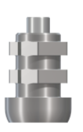













Neue Komponenten zur Abdrucknahme
offene Abformung
Implantat Level
geschlossene Abformung
Implantat Level
offene & geschlossene Abformung
synOcta Abutment Level
Optimiertes Handling beim Ein-setzen der Abdruckpfosten durch Verbesserung des Schrauben-designs
alt neu
neues Design – aber gleiche Artikelnummer
Geschlossene, verschraubte Abformung mit Clip-on, wie bei Bone Level
alt neu
«alte» Snap-on Kappen bleiben im Portfolio
Offene und geschlossene Abformung auf 1.5 synOcta Sekundärteilniveau
neu
neu

Slide 3
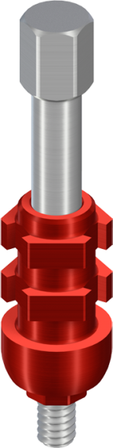
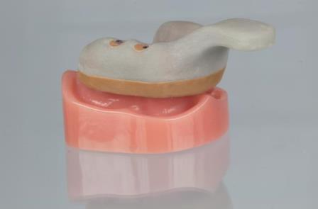
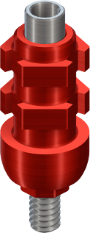
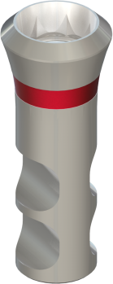
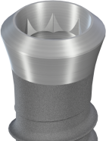
RN offener Löffel, Abdruck auf Implantatniveau
verschraubt
synOcta® Laboranalog

Slide 4
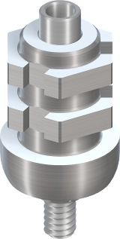
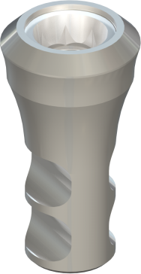
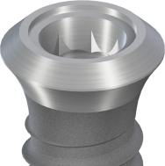
WN offener Löffel, Abdruck auf Implantatniveau
verschraubt
synOcta® Laboranalog

Slide 5
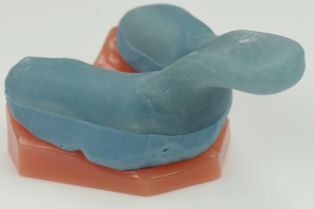

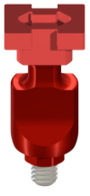
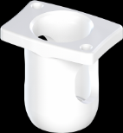
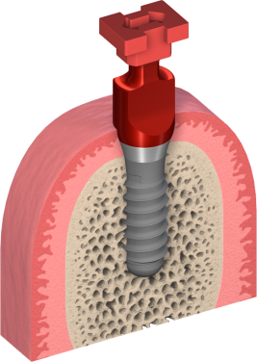
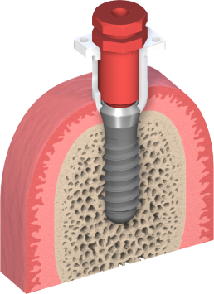
RN geschl. Löffel, Abdruck auf Implantatniveau
snap-on verschraubt
synOcta® Laboranalog

Slide 6
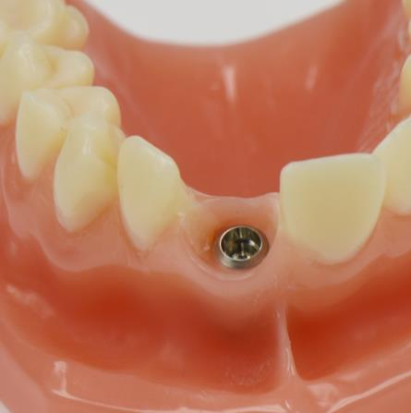
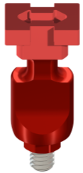
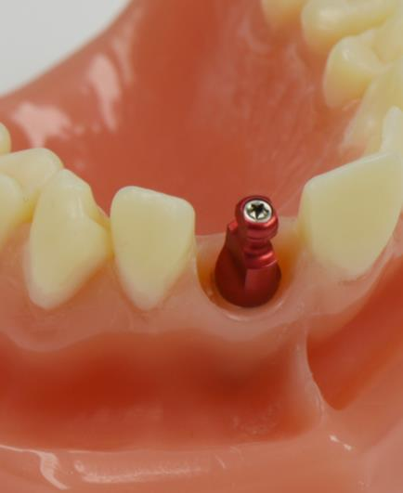
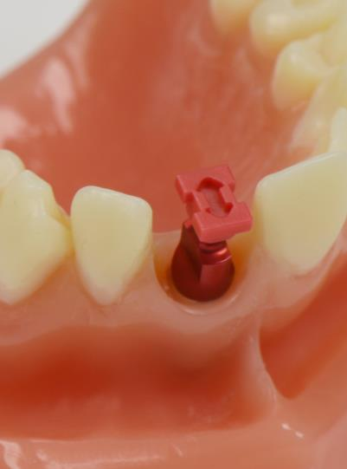
RN geschl. Löffel, Abdruck auf Implantatniveau
                aufgesteckt

Slide 7
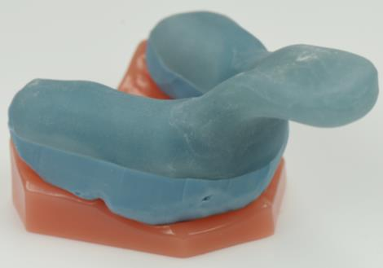


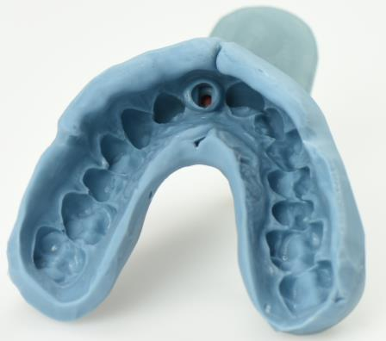
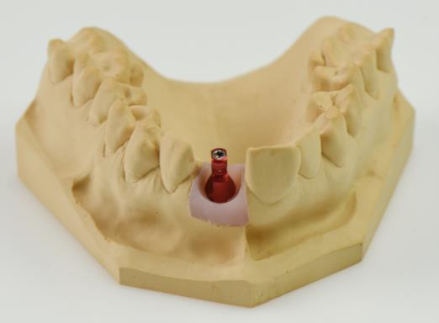
RN geschl. Löffel, Abdruck auf Implantatniveau – Herstellung des Meistermodells
Mundsituation
in den Abdruck reponieren
Meistermodell mit dem Abdruckpfosten

Slide 8
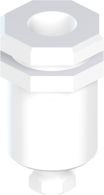
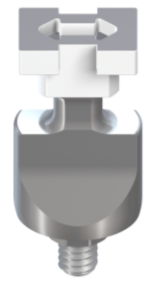
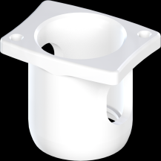
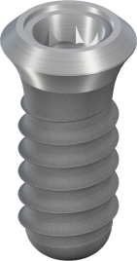
WN geschl. Löffel, Abdruck auf Implantatniveau
snap-on verschraubt
synOcta® Laboranalog

Slide 9
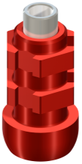

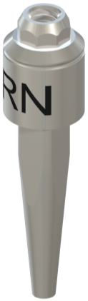
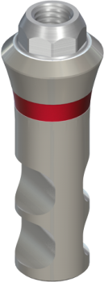
RN geschl. Löffel, Abdruck auf Abutmentniveau
verschraubt synOcta® Laboranalog
repositionierbares Laboranalog

Slide 10
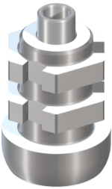

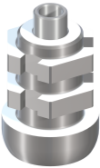
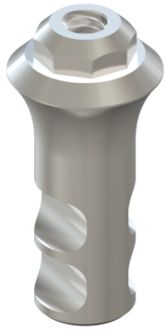
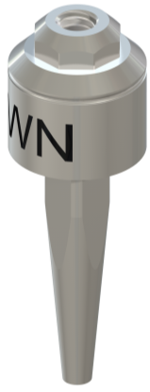
WN offener Löffel, Abdruck auf Abutmentniveau
verschraubt synOcta® Laboranalog
repositionierbares Laboranalog

Slide 11
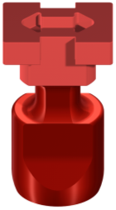

RN geschl. Löffel, Abdruck auf Abutmentniveau
verschraubt synOcta® Laboranalog
repositionierbares Laboranalog

Slide 12
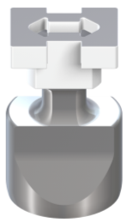
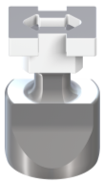
WN geschl. Löffel, Abdruck auf Abutmentniveau
verschraubt synOcta® Laboranalog
repositionierbares Laboranalog

Slide 13
Neue Abformpfosten RN & WN Features & Benefits
  Deutliche Vereinfachung des Handlings
  keine Verdrängung mehr der Gingiva bei Abdrucknahme
  erprobtes Konzept, wie bei Bone Level (Wiedererkennungseffekt)
  Anwender bevorzugen verschraubte Abformpfosten
  Repositionierung des Manipulierimplantates im Labor ebenfalls deutlich einfacher und kontrollierbar
  Info:
  Die Snap-on Kappen RN und WN bleiben weiterhin im Portfolio

Slide 14
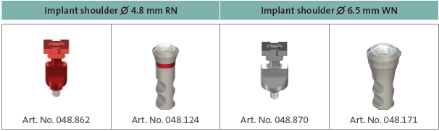

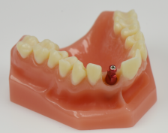
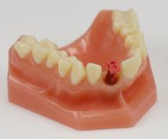
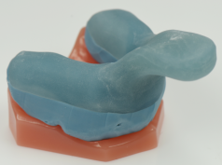
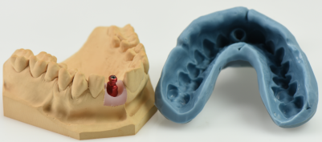
Überblick: Geschl.-Löffel Impl.-Niveau
Neuer Abdruckpfosten aus Metall für die geschlossene Abformung
Verschraubte Ausführung für eine sichere und präzise Positionierung

